Slide 1






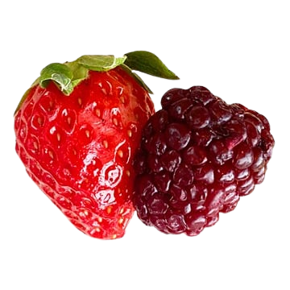

THỰC ĐƠN TUẦN 08 TRƯỜNG TRUNG HỌC CƠ SỞ NGUYỄN GIA THIỀU
Từ ngày 25/09/2023 đến ngày 29/09 /2023
Đơn giá 40.000 VNĐ bao gồm 01 bữa ăn trưa-Tráng miệng và thuế
(Thực đơn được xây dựng theo "Thực đơn cân bằng dinh dưỡng" được thực hiển bởi Bộ giáo dục và đào tạo và Viện Dinh Dưỡng Quốc Gia)
Tuần | Thứ | Món chính | Món mặn 1 | Món mặn 2 | Món xào | Món canh | Bữa phụ | Năng lượng bữa trưa (KCAL) | Đáp ứng nhu cầu hằng ngày 40-50 % | Tỉ Lệ (%) |  |  | Năng lượng bữa phụ (KCAL) | Đáp ứng % nhu cầu năng lượng/ngày
 |  |  |  |  |  |  |  |  |  | P | L | G
Tiêu Chuẩn |  |  |  |  |  |  |  |  | 40%-50% | 25.0-35.0 | 30.0-40.0 | 50.0-65.0
Tuần 08 27/10/2025 | Hai 27/10 | Cơm | Thịt rán xá xíu | Thịt gà hầm ngô ngọt nấm hương | Khoai tây xào | Canh cải xanh nấu thịt | Sữa chua Phù Đổng | 892.4 | 46.4 | 34.8 | 38.4 | 58.8 | 100 | 7.5
 | Ba 28/10 | Cơm | Thịt bò kho dứa | Trứng gà cuộn hành | Rau muống xào tỏi | Canh rau muống nấu me | Bánh Su kem Hữu nghị | 876.8 | 44.6 | 33.2 | 36.6 | 56.8 | 99 | 7,5
 | Tư 29/10 | Cơm | Tôm thịt rang hành | Đậu thịt sốt cà chua | Bắp cải cà rốt xào | Canh óc đậu nấu thịt cà chua | Sữa cao khỏe có đường | 880.8 | 45.2 | 33.8 | 37.2 | 57.6 | 88 | 7,5
 | Năm 30/10 | Cơm | Thịt gà sốt chua ngọt | Trứng gà kho thịt | Su su cà rốt xào | Canh rau ngót nấu thịt | Sữa Yomost Hà Lan | 886.8 | 45.8 | 34.2 | 37.8 | 58.2 | 88 | 7,5
 | Sáu 31/10 | Xôi Hoàng Phố | Thịt lợn kho | Xúc xích hấp | Chả lợn kho | Củ quả luộc | Sữa fristi cô gái Hà Lan | 868.6 | 43.6 | 32.8 | 36.2 | 56.2 | 88 | 7.5
 | Ghi chú : (1) Phần trăm năng lượng được tính trên tổng năng lương mỗi ngày
 | (2) Phần trăm Protein,Lipid,Glucid được tính trên tổng năng lượng của một bữa
 | (3) Tổng số loại nguyên liệu sử dụng trong thực đơn,không bao gồm gia vị
 | (4) Tổng lượng rau củ quả trong thực đơn,chưa bao gồm trái cây tráng miệng
 | (5) Tổng lượng muối từ các gia vị chứa muối sử dụng trong thực đơn

